Slide 1
9조대
Spring 3기 이한식 유건우
유선준
지민지
지창현

Slide 2
Index
프로젝트 소개
기술 스택
프로젝트 구조 및 REST API 설계
주요 기능 시연
개발 과정
결론

Slide 3
프로젝트 소개
1. 협업 능력 향상 2. 9조 및 팀원 소개
프로젝트 배경 및 목적
1. 팀 소개 페이지
2. 팀원 소개 페이지
3. 방명록 페이지
주요 기능 개요

Slide 4
기술 스택
프론트 : bootstrap, html, css, javascript, jQuery
벡엔드 : RESTful API, JPA, MVC, mysql, Spring Boot

Slide 5
프로젝트 구조 및 REST API 설계
전체 시스템 아키택처
REST API 설계

Slide 6
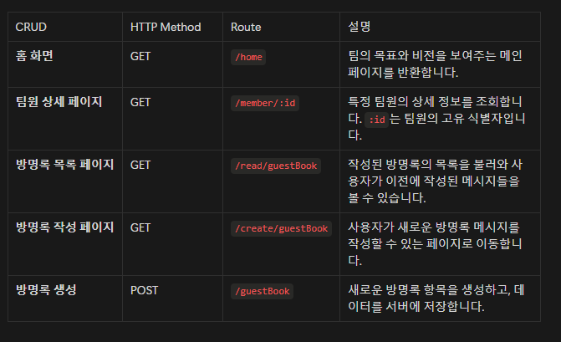
프로젝트 구조 및 REST API 설계

Slide 7
주요 기능 시연
Home 화면
팀원 상세 페이지
방명록 목록 및 생성 기능
CRUD 기능 간략 시연

Slide 8
역할 분담 및 협업 방식
이한식: 홈페이지, 방명록 작성 페이지，발표 담당
지창현: 팀원 상세 페이지를 담당
지민지: 방명록 목록 페이지를 담당
프론트엔드
유건우: 프론트엔드와 백엔드 간의 통신 경로(URI)를 구축
유선준: 간단한 CRUD 기능을 구축, 방명록 작성 및 목록 API를 구현， 프론트엔드와의 연결을 담당
주요 기능 개요

Slide 9
결론
결과와 성과
개선, 추가 사항
회고

Slide 10
Thank you!

